Slide 1
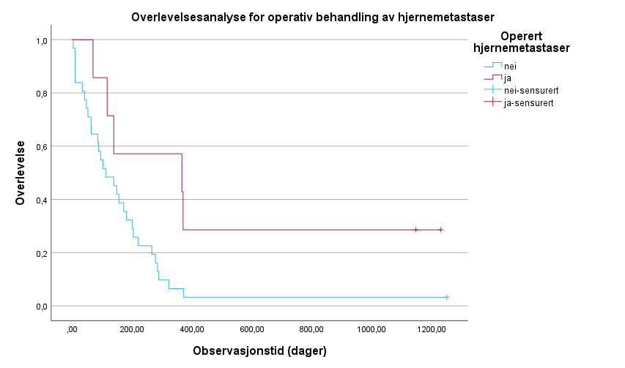
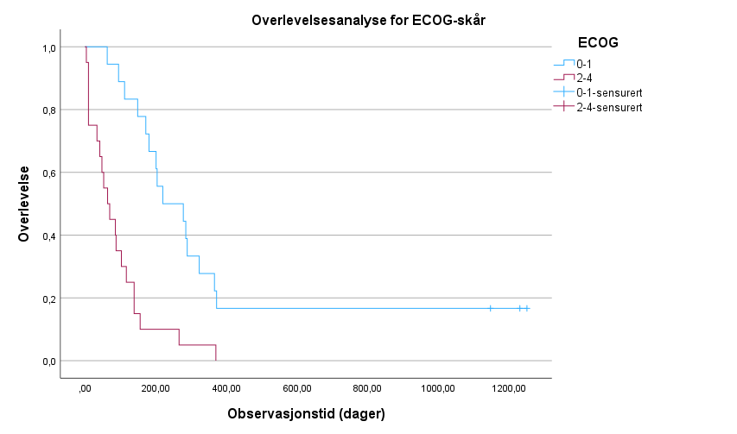
Utfall etter helhjernebestråling av hjernemetastaser fra lungekreft ved Helse Bergen
Oda Nome og Elise Wictorsen
University of Bergen
ono009@uib.no ewi017@uib.no
En gjennomgang av rutinepraksis for helhjernebestråling (WBRT).
Bakgrunn
Lungekreft er den kreftformen som tar flest leveår i Norge, med en femårs overlevelsesrate på 30% for perioden 2018-2022, sammenlignet med 5-8% for 30 år siden. Lungekreft deles hovedsakelig i småcellet (SCLC) og ikke-småcellet (NSCLC), hvor sistnevnte utgjør 80-85% av tilfellene.
Hjernemetastaser forekommer hos opptil 30% av NSCLC-pasienter, og helhjernebestråling (WBRT) brukes ofte ved flere metastaser. Studier viser imidlertid at WBRT kan svekke kognitiv funksjon uten å øke overlevelsen sammenlignet med stereotaktisk strålebehandling, som også har lavere toksisitet, særlig hos eldre . Helsedirektoratets retningslinjer fra 2023 anbefaler derfor tilbakeholdenhet med WBRT for pasienter med dårlig allmenntilstand.
Metode
Vi har sett på pasienter som mottok helhjernebestråling i regi av Kreftavdelingen i perioden desember 2018 til august 2021 og har vært behandlet for lungekreft i regi av Lungeavdelingen på Haukeland Universitetssjukehus, Haraldsplass Diakonale Sykehus eller Voss sjukehus.
Vi har gjort en liten retrospektiv datainnsamling og sett på overlevelse og tid til progresjon av sykdom for pasientene basert på ulike faktorer som funksjonsnivå, tidligere behandling og andre pasientkarakteristika funnet i sykehusjournal. Vi undersøkte overlevelse relatert til røykehistorikk, behandlingslinjer, ECOG-skår og ekstrakranial sykdomskontroll, med Kaplan-Meier-plot og Log-rank test. Tiden fra WBRT til første sykdomsprogresjon eller dødsfall ble analysert for pasienter med ECOG-skår 0-1 og 2-4.
Konklusjon
Vi har gjort en liten retrospektiv studie som har undersøkt utfallet for pasienter som har fått WBRT ved HBE. Mange pasienter hadde svært kort levetid etter behandlingen. Dette gjelder særlig inneliggende pasienter med dårlig funksjonsnivå som egner seg dårlig til WBRT. Vi antar at disse pasientene har begrenset nytteverdi av behandlingen. Det er behov for strengere utvelgelse av pasienter til WBRT for å bedre etterfølgelse av nasjonale retningslinjer. Forslag til tiltak for å forbedre dette kan være å gjennomgå rutiner for henvisning til WBRT. Vurdering av funksjonsnivå og andre prognostiske faktorer vil være hensiktsmessig for å avdekke hvilke pasienter som egnes til WBRT.
En av de mest betydningsfulle langsiktige bivirkningene av WBRT er kognitiv svikt, som progredierer over tid etter fullført behandling. Ettersom behandlingsalternativene for lungekreft utvikler seg, øker forventet levetid og prognose for mange. Med en økende andel pasienter med god effekt av systemisk behandling vil lungekreftpasienter overleve lenger. Det kan derfor tenkes at pasienter som får WBRT kan rammes av kognitive bivirkninger som påvirker livskvalitet i en lengre periode. Dette fordrer en mer nøyaktig vurdering av potensiell nytteverdi av behandling opp mot eventuelle konsekvenser for livskvalitet i en palliativ fase.
Figur 2. Overlevelsesanalyse som sammenligner pasienter som hadde fått kirurgisk behandling av hjernemetastaser og de som ikke hadde fått dette før WBRT. Median overlevelse for pasienter som har blitt operert cerebralt var 366 dager, sammenlignet med 112 dager for de som ikke ble operert (p=0,032).
Resultater
Denne retrospektive studien undersøkte pasienter behandlet med WBRT ved lungeavdelingen på HBE. Resultatene viser at pasienter med ECOG-skår 0-1 og de som hadde kirurgisk behandling av hjernemetastaser før WBRT, hadde signifikant lengre overlevelse. Videre fant vi at pasienter med kontrollert ekstrakranial sykdom hadde numerisk bedre overlevelse og lengre tid til progresjon, selv om dette ikke var statistisk signifikant.
Godt funksjonsnivå og kirurgi av hjernemetastaser før WBRT var kjennetegn på pasientene med lengst levetid. Pasientene med kortest levetid var innlagt ved WBRT-oppstart, hadde høy ECOG-skår og dårlig sykdomskontroll. Totalt fem pasienter døde innen 10 dager og 14 innen tre måneder etter WBRT. Funnene våre stemmer overens med eksisterende litteratur og norske retningslinjer for WBRT-behandling.
KILDER
Kreftregisteret. (2023). Cancer in Norway 2022 - Cancer incidence, mortality, survival and prevalence in Norway. https://www.kreftregisteret.no/globalassets/cancer-in-norway/2022/cin_report-2022.pdf
Mulvenna, P. et. al. (2016, Oct 22). Dexamethasone and supportive care with or without whole brain radiotherapy in treating patients with non-small cell lung cancer with brain metastases unsuitable for resection or stereotactic radiotherapy (QUARTZ): results from a phase 3, non-inferiority, randomised trial. Lancet, 388(10055), 2004-2014. https://doi.org/10.1016/s0140-6736(16)30825-x
Brown, P., Ballman, K., Cerhan, J., Anderson, S., Carrero, X., & AC Whitton, e. a. (2017, 4/7/17). Postoperative stereotactic radiosurgery compared with whole brain radiotherapy for resected metastatic brain disease (NCCTG N107C/CEC·3): A Multicentre, randomised, controlled, phase 3 trial. The Lancet Oncology, 18(8), 1049-1060. https://doi.org/10.1016/s1470-2045(17)30441-2
Figur 1. KM-plot for overlevelse basert på gruppert ECOG-skår 0-1 sammenlignet med ECOG-skår 2-4. Median overlevelse var 220 dager for pasienter med ECOG 0-1, og 64 dager for pasienter med ECOG 2-4 på behandlingstidspunkt (p<0,001).

